Slide 1
I.
Pengertian dan Fungsi MSDM
1
Diana Andriani MM.,MT.

Slide 2
Pengertian MSDM
Manajemen sumber daya manusia
disebut juga manajemen personalia
adalah perencanaan, pengorganisasian,
pengarahan, dan pengawasan kegiatan-
kegiatan pengadaan,pengembangan,
pemberian kompensasi,
pengintegrasian, pemeliharaan, dan
pelepasan sumber daya manusia agar
tercapai tujuan organisasi dan
masyarakat.

Slide 3
Tujuan MSDM
Tujuan SDM yaitu untuk meningkatkan
dukungan sumber daya manusia dalam usaha
meningkatkan efektivitas organisasi dalam
rangka mencapai tujuan.
Secara operasional (dapat diamati/diukur)
untuk meningkatkan produktivitas pegawai,
mengurangi tingkat absensi, mengurangi
tingkat perputaran kerja atau meningkatkan
loyalitas pegawai pada organisasi.

Slide 4
Kegiatan MSDM
Kegiatan atau aktivitas MSDM secara
umum dapat dikategorikan menjadi 4,
yaitu :
1. Persiapan dan pengadaan.
2. Pengembangan dan penilaian.
3. Pengkompensasian dan perlindungan.
4. Hubungan-hubungan kepegawaian.

Slide 5
1. Persiapan dan Pengadaan
Kegiatan persiapan dan pengadaan
meliputi :
1. Analisis jabatan, yaitu kegiatan untuk mengetahui jabatan-jabatan yang ada dalam organisasi dan tugas serta persyaratan yang harus dimiliki oleh pemegang jabatan.
2. Rincian tugas (job description).
3. Persyaratan tugas (job spesification).
4. Standar kinerja (job performance).

Slide 6
2. Pengembangan dan Penilaian
Setelah bekerja secara berkala pegawai harus
diberikan pelatihan-pelatihan. Hal ini diperlukan
untuk meningkatan produktivitas pegawai dan
menjaga terjadinya keusangan kemampuan
pegawai akibat perubahan yang terjadi di
lingkungan kerja.
Setelah itu dilakukan penilaian yang bertujuan
untuk melihat apakah unjuk kerja pegawai sesuai
dengan yang diharapkan dan memberikan umpan
balik untuk meningkatkan kemampuan dan
kinerja. Hal ini juga membantu dalam
perencanaan karier pegawai.

Slide 7
3. Pengkompensasian dan Perlindungan
Para pegawai harus diberikan kompensasi
dalam bentuk program kesejahteraan untuk
mempertahankan dan memelihara semangat
kerja,motivasi, melindungi pegawai dari akibat
buruk yang mungkin timbul dari pelaksanaan
pekerjaan dan menjaga kesehatan karyawan.
Hal ini dilakukan karena pegawai menginginkan
balas jasa yang layak sebagai konsekuensi
pelaksanaan pekerjaan.

Slide 8
4. Hubungan-hubungan Kepegawaian
Hubungan-hubungan kepegawaian
meliputi usaha untuk memotivasi
pegawai, memberdayakan pegawai.
Hal ini dilakukan melalui penataan
pekerjaan yang baik, meningkatkan
disiplin pegawai agar mematuhi aturan,
kebijakan-kebijakan yang ada, dan
melakukan bimbingan.

Slide 9
Sasaran-sasaran MSDM
1. Society objective.
2. Organizational objective.
3. Functional objective.
4. Personal objective.

Slide 10
1. Societal Objective
Kegiatan yang dilakukan dapat memberikan
keuntungan bagi masyarakat, organisasi, atau
perusahaan. Organisasi berdiri dalam lingkungan
masyarakat untuk memberikan nilai bagi
masyarakat, atau untuk meningkatkan
kesejahteraannya.
Penarikan pegawai (recruitment) tidak melakukan
diskriminasi berdasarkan jenis kelamin, agama,
etnis, dan fisik. Bila hal ini tidak dipenuhi, maka
dukungan masyarakat pada organisasi menjadi
rendah, yang dapat mengganggu proses pencapaian
tujuan.

Slide 11
2. Organizational Objective
Kegiatan yang dilakukan dapat
memberikan bantuan untuk mencapai
tujuan organisasi, agar organisasi dapat
bertahan dan memberi manfaat, maka
harus mencapai keuntungan atau
bekerja secara efektif dan efisien agar
dapat meningkatkan produktivitas
karyawan.

Slide 12
3. Functional Objective
Sasaran ini mengusahakan adanya kesesuaian
antara kegiatan, kemampuan departemen
sumber daya manusia dengan kegiatan bisnis
dan perubahan-perubahannya.
Pegawai MSDM diharapkan seorang yang
memiliki pengetahuan luas mengenai
lingkungan internal bisnis, strategi bisnis, dan
lingkungan luar agar dapat melakukan
program-program kepegawaian sesuai dengan
tujuan organisasi.

Slide 13
4. Personal Objective
Kegiatan yang dilakukan dapat membantu
pegawai untuk mencapai tujuan-tujuan pribadi.
Motif pegawai untuk bekerja merupakan hal
yang kompleks.
Perusahaan harus memberikan kemungkinan
untuk mencapainya, bila tidak dipenuhi maka
kepuasan kerja karyawan akan rendah dan
tidak mendapat dukungan yang optimal dari
pegawai untuk mencapai tujuan perusahaan.

Slide 14
Otoritas dan Tanggung Jawab MSDM
Otoritas atau wewenang adalah hak
untuk mengambil keputusan,
mengarahkan kerja orang lain, dan
memberi perintah. Ada 2 jenis otoritas,
yaitu :
1. Otoritas garis, yaitu memerintah yang berkaitan dengan tugas operasional.
2. Otoritas staf, yaitu hak untuk memberikan nasihat mengenai pelaksanaan tugas-tugas organisasi.

Slide 15
Otoritas dan Tanggung Jawab MSDM
Tanggung jawab artinya tindakan yang
harus dilakukan untuk mencapai tujuan
dari suatu kegiatan atau program.
Pengeloaan sumber daya manusia
menjadi tanggung jawab dari setiap
manajer garis atau operasional.

Slide 16
Tanggung Jawab Manajer Garis dalam MSDM
1. Penempatan orang yang benar pada pekerjaan yang tepat.
2. Melakukan orientasi terhadap pegawai baru.
3. Melatih karyawan baru.
4. Meningkatkan produktivitas dari setiap jabatan.
5. Mengusahakan kerja sama yang baik dan kreatif.
6. Menginterpretasikan kebijakan dan prosedur perusahaan.
7. Mengendalikan biaya tenaga kerja.
8. Mengembangkan kemampuan setiap orang.
9. Menciptakan dan mempertahankan semangat kerja departemen.
10. Melindungi kesehatan dan kondisi fisik karyawan.

Slide 17
MSDM Sebagai Pendekatan Strategis
Manajemen sumber daya manusia yang
strategis yaitu, keterkaitan antara SDM dengan
tujuan dan sasaran strategis untuk
meningkatkan bisnis dan mengembangkan
budaya organisasi yang mendorong inovasi dan
fleksibel untuk memampukan organisasi dalam
mencapai tujuannya.
Contoh : menentukan strategi perusahaan,
analisis lingkungan perusahaan dengan SWOT.

Slide 18
Fungsi MSDM Sebagai Peran Bagi Manajer
1. Menjadi seorang business person.
2. Menjadi pembentuk perubahan.
3. Menjadi konsultan bagi organisasi, rekan kerja bagi manajer bidang lain.
4. Menjadi pembentuk dan pelaksana strategi.
5. Menjadi manajer yang profesional.
6. Menjadi aset dan pengawas biaya.

Slide 19
MSDM Sebagai Pendekatan Sistem
Sistem adalah sebuah unit
(entitas), yaitu sesuatu yang
terdiri dari bagian-bagian atau
elemen-elemen.
MSDM dapat dilihat sebagai suatu
entitas yang terdiri dari elemen-
elemen yang saling terkait.

Slide 20
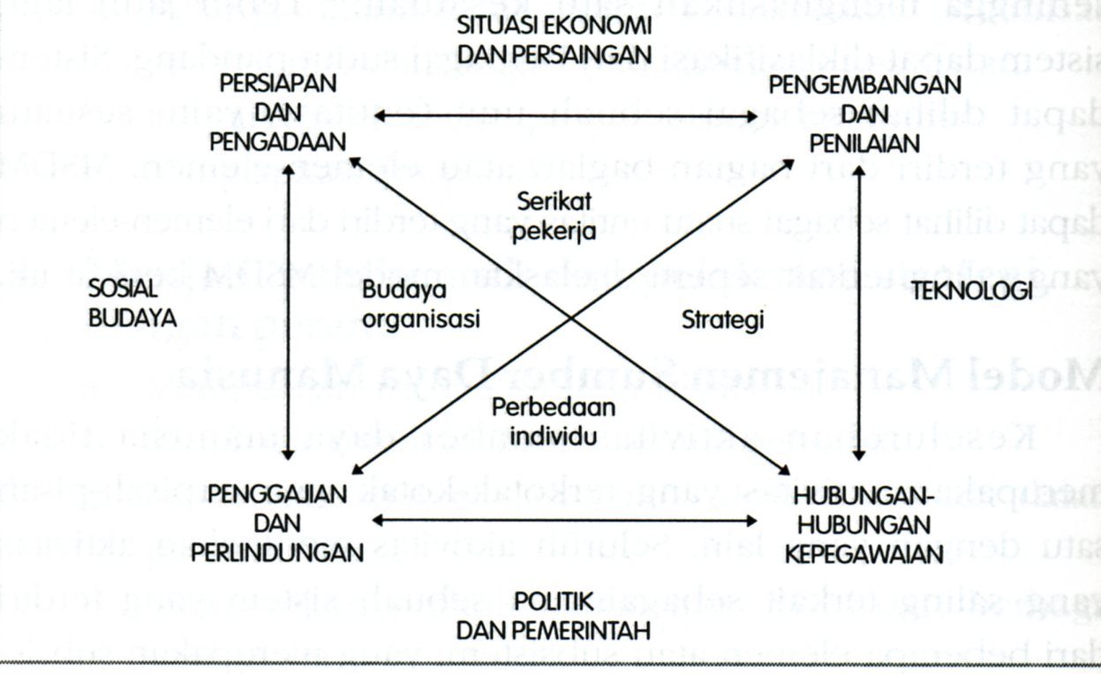
Gambar 1. Model MSDM

Slide 21
MSDM Sebagai Pendekatan Proaktif
Proaktif kebalikan dari reaktif. Reaktif
berarti usaha atau aktivitas sumber
daya manusia dalam usaha
menyesuaikan tantangan. Proaktif
berarti tindakan-tindakan yang harus
dilakukan sebelum masalah muncul,
atau melakukan tindakan untuk
mengantisipasi perubahan pada masa
yang akan datang.

Slide 22
MSDM Sebagai Pendekatan Human Resoures
Manusia mempunyai akal, perasaan
dan kebutuhan yang berbeda dan
kompleks, maka agar bisa memberikan
kontribusi bagi organisasi,
pengelolaannya tidak dapat disamakan
dengan faktor-faktor produksi yang lain.
Manusia harus diperlakukan sebagai
Manusia.

Slide 23
Pengertian MSDM
Manajemen sumber daya manusia atau
manajemen personalia meliputi :
P
O
A
C

Slide 24
Kegiatan MSDM
1.
2.
3.
4.

Slide 25
Tujuan MSDM
Tujuan SDM yaitu meningkatkan
dukungan............... agar meningkatnya
................... organisasi untuk mencapai
tujuan.
Secara operasional dapat diukur :
1.
2.
3.

Slide 26
1. Persiapan dan Pengadaan MSDM
Persiapan dan pengadaan SDM meliputi
kegiatan :
1. Job
2. Job
3. Job
4. Job

Slide 27
2. Pengembangan MSDM
Setelah lama bekerja karyawan harus
diberikan............. agar tidak terjadi :
1.
2.
3.

Slide 28
3. Pengkompensasian dan Perlindungan MSDM
Pegawai diberikan kompensasi berupa
.................. dengan tujuan :
1.
2.
3.
Alasannya

Slide 29
4. Hubungan Kepegawaian
Hubungan kepegawaian meliputi hal
memotivasi dan memberdayakan
karyawan.
Hal ini dilakukan dengan cara :
1.
2.
3.

Slide 30
1. Sasaran Sosial
Kegiatan yang dilakukan harus memberikan manfaat
bagi
1.
2.
3.
Pada saat penarikan pegawai/pengrekrutan tidak
boleh ada diskriminasi :
1.
2.
3.
4.

Slide 31
2. Sasaran Organisasi
Karyawan harus bekerja secara
................... dan ...............sehingga
suatu kegiatan yang dilakukan dapat
memberikan bantuan untuk mencapai
tujuan organisasi.

Slide 32
3. Sasaran Fungsional
Mengusahakan kesesuaian antara kegiatan
departemen SDM dengan kegiatan bisnis
dengan perubahan-perubahannya.
Pegawai SDM harus mempunyai pengetahuan
tentang :
1.
2.
3.

Slide 33
4. Sasaran Personal
Kegiatan yang dilakukan dapat membantu
pegawai untuk mencapai........................ karena
motif pegawai untuk bekerja kompleks.
Perusahaan harus memberikan peluang
untuk mencapainya, bila tidak dipenuhi maka
.....................................................................dan
tidak mendapat....................................................
untuk mencapai tujuan perusahaan.

Slide 34
Otoritas dan Tanggung Jawab MSDM
Otoritas merupakan hak
1.
2.
3.
Ada 2 jenis otoritas,
1. Otoritas garis →
2. Otoritas staf →

Slide 35
Otoritas dan Tanggung Jawab MSDM
Tanggung jawab →
Pengeloaan sumber daya manusia
menjadi tanggung jawab dari setiap
manajer................................

